Slide 1

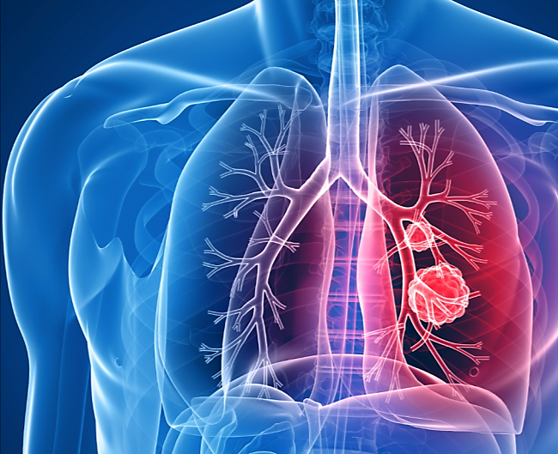

La Radiothérapie en conditions
stéréotaxiques
Pr Philippe Giraud
Service d’Oncologie Radiothérapie
Hôpital Européen Georges Pompidou, Paris

Slide 2
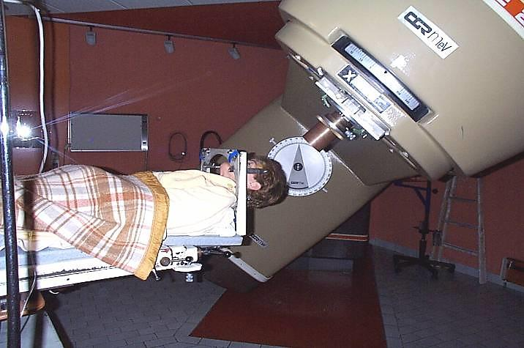
C’est quoi ?
Développée depuis les années 50’
  Tumeurs intra-crâniennes
  But : optimiser le rapport Efficacité/Toxicité
Amélioration ces dernières années des techniques
Renouveau de la radiothérapie stéréotaxique “corps entier”
=> Très forte dose dans un très petit volume
avec une très grande précision !
  Radiothérapie stéréotaxique = Hypofractionnement = 3 à 10 fractions
  Radiochirurgie = Radio-Ablation = 1 seule séance

Slide 3

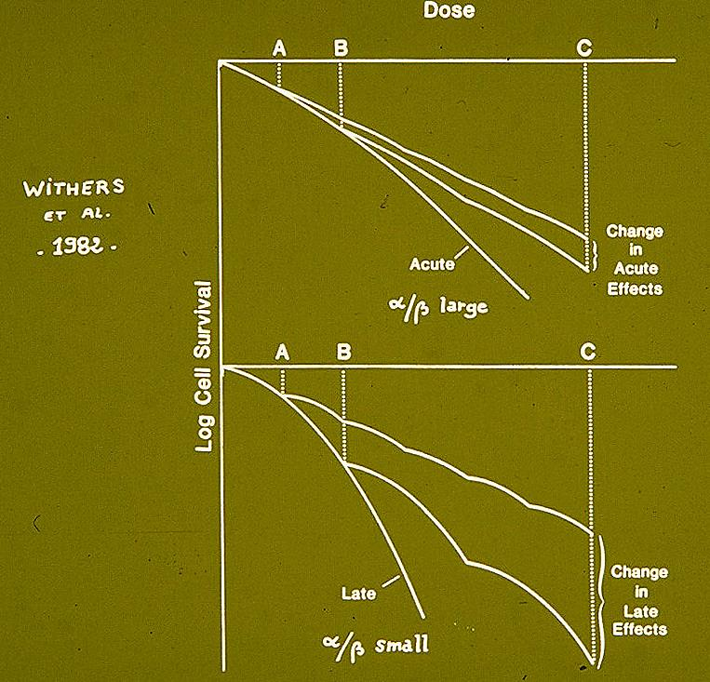
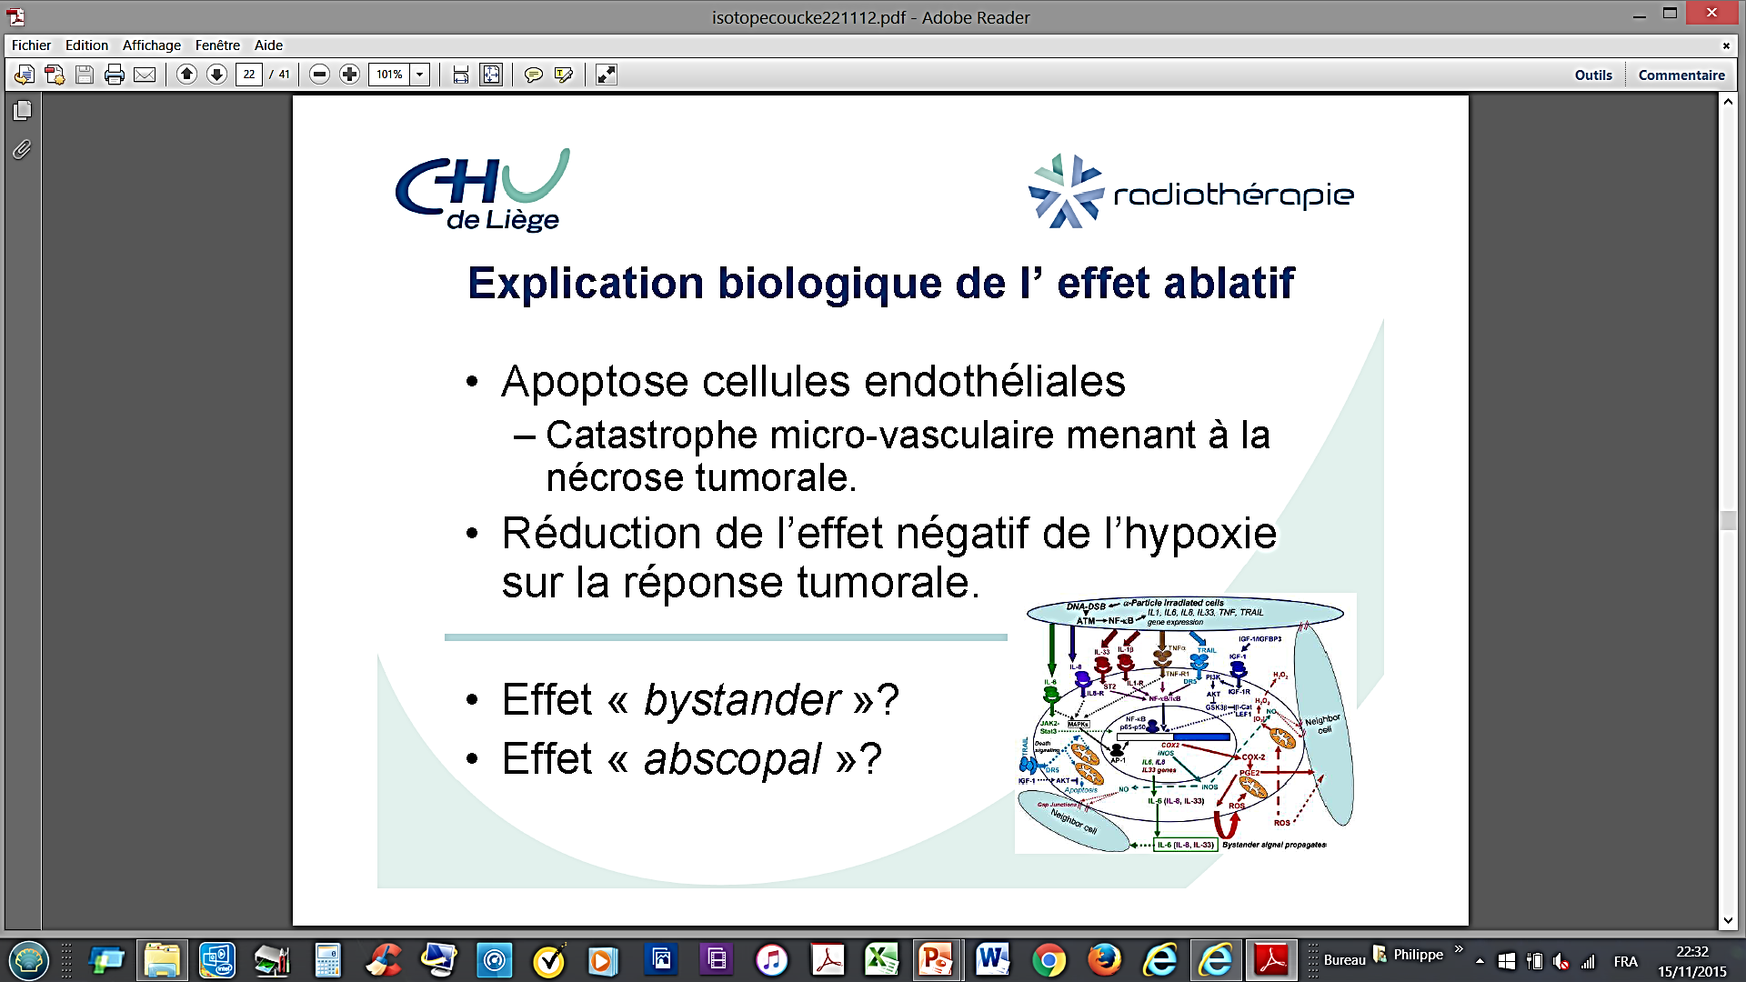
Comment ça marche ?
Le modèle linéaire quadratique !!
= courbes de survie cellulaire…
S = e ^{-(αD + βD2)}

Slide 4
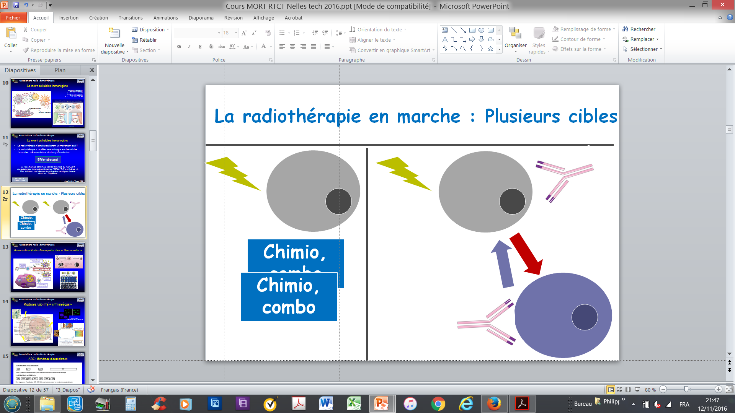
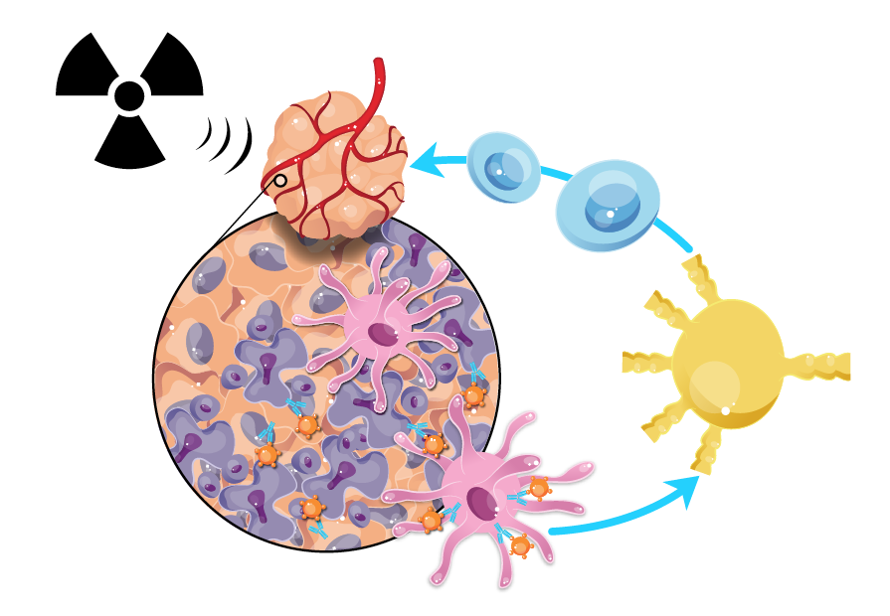
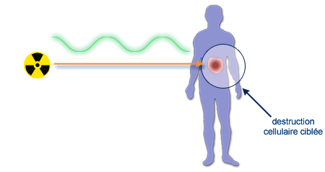
Comment ça marche ?
Effet Abscopal
L’irradiation module le MICRO-ENVIRONNEMENT IMMUNITAIRE
La radiothérapie détruit des cellules tumorales, qui relarguent des substances immunogènes (Cytoxines, TGFβ, antigènes, …). Elles induisent une inflammation, qui génère une réponse immune dans tout l’organisme.
Schéma adapté de : Deng et al. J Clin Invest 2014;124:687
Mole RH. Br J Radiol, 1953

Slide 5
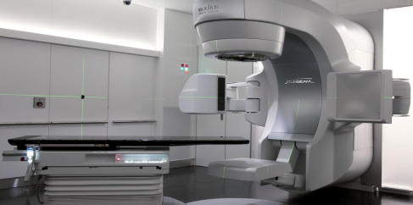
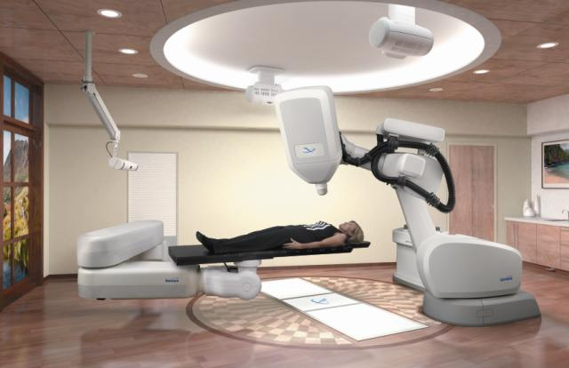
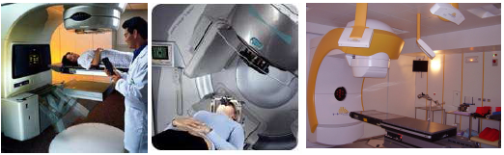
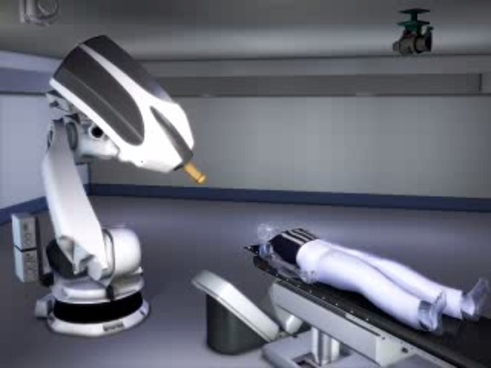
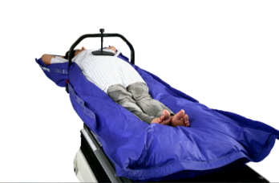
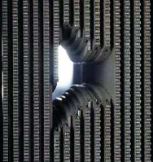
Avec quels appareils ?
Accélérateurs linéaires dédiés
Cyberknife®

Slide 6
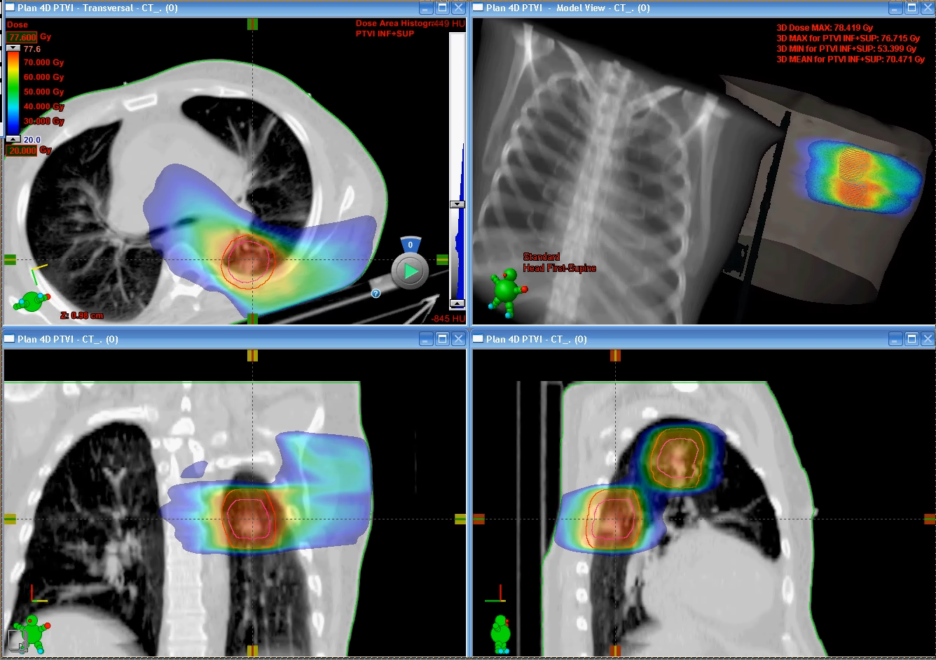
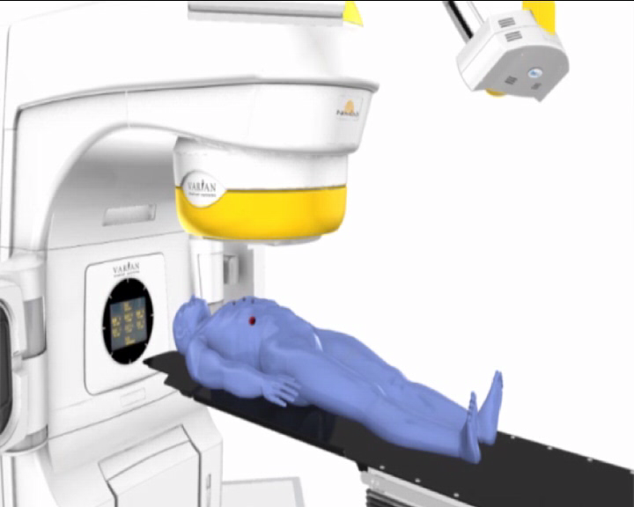
Avec quels appareils ?
Accélérateurs Linéaires Dédiés

Slide 7
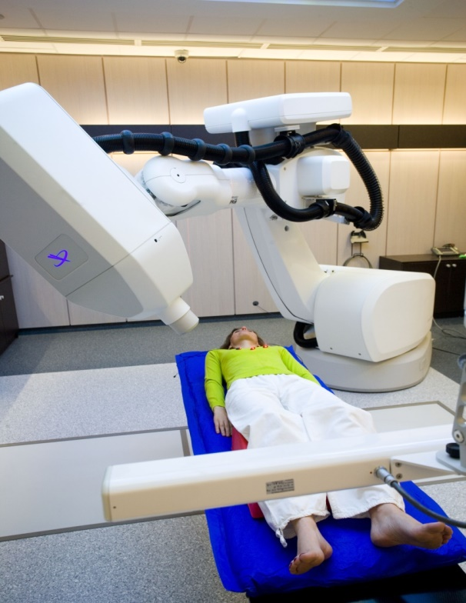

Avec quels appareils ?
Cyberknife M6™

Slide 8

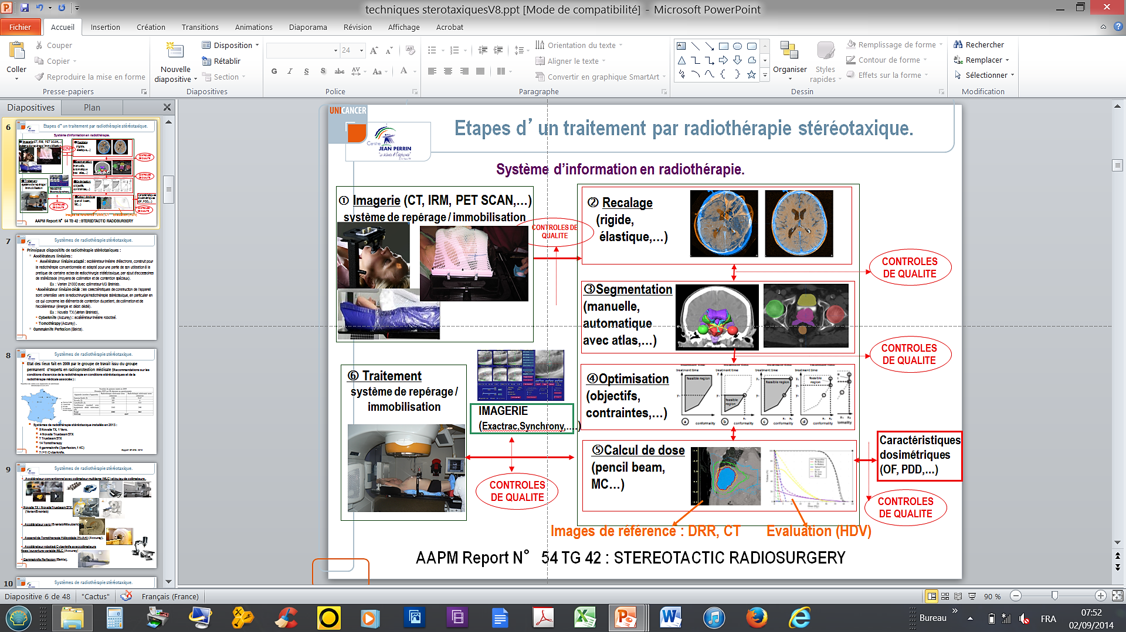
Processus complexe

Slide 9
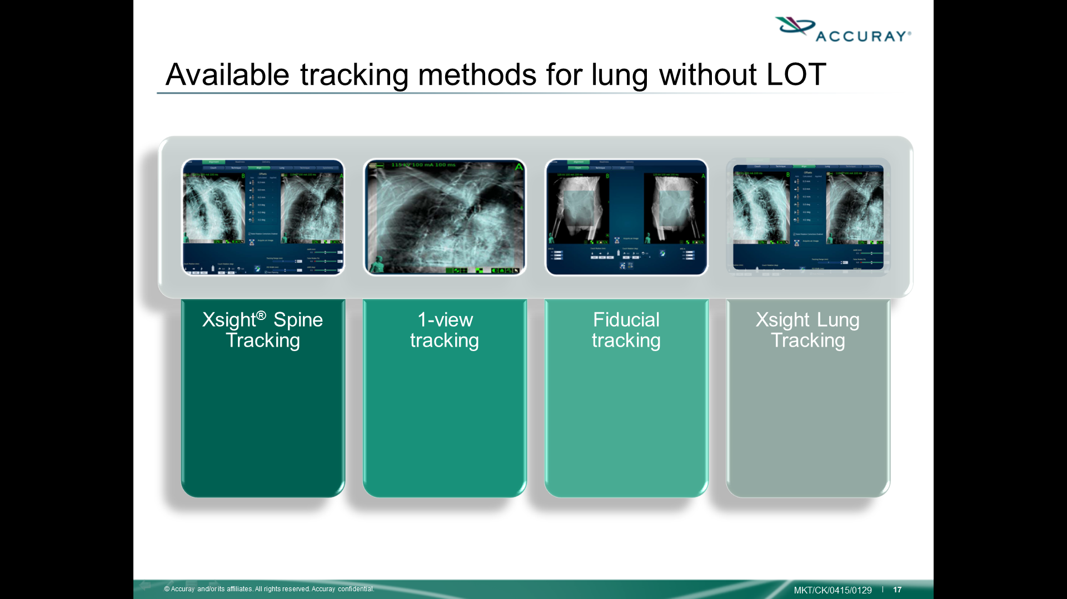
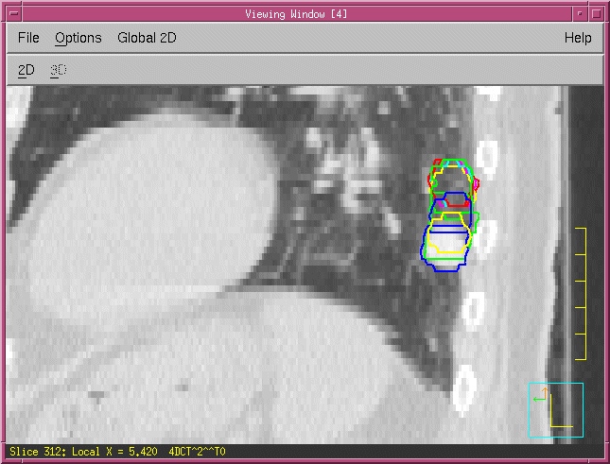
Mode de suivi respiratoire
Gating SBRT
Tracking SBRT
TUMOR
TUMOR
Subclinical Disease
Subclinical Disease
Notes:
This slide shows a comparison of the amount of normal tissue that can be minimized when treating with Synchrony

Slide 10
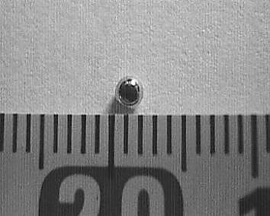
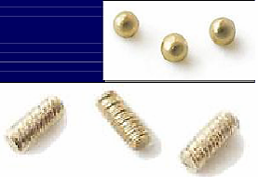
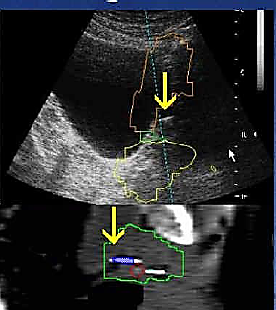
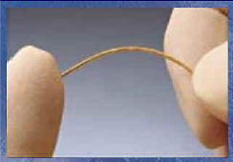
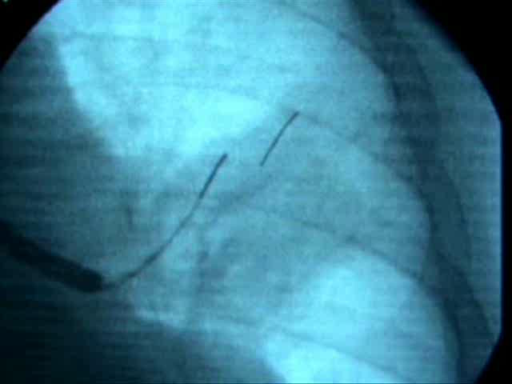
Suivi en Temps réel
par Fiduciaires

Slide 11
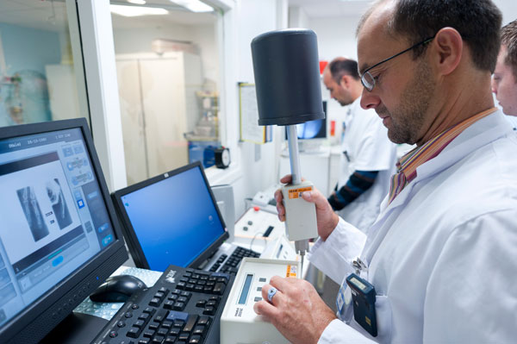
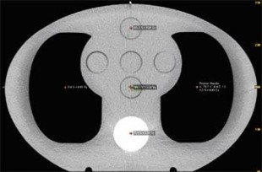
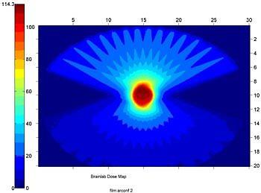
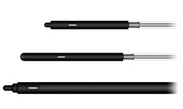
Contrôles dosimétriques physiques

Slide 12
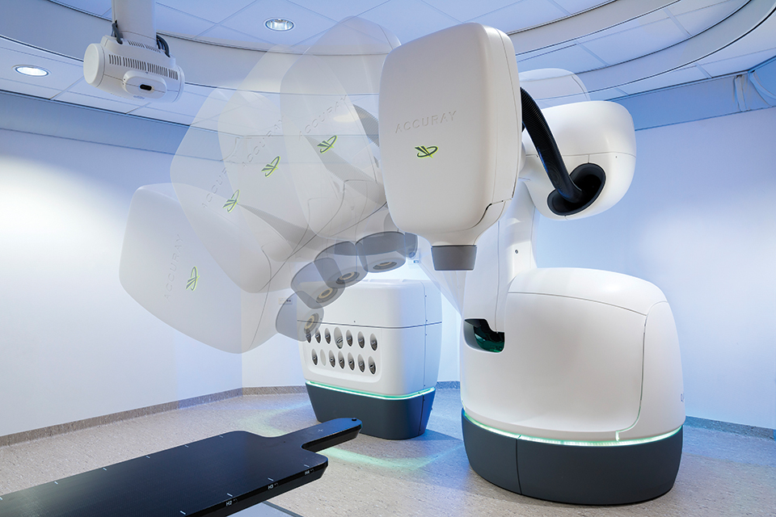
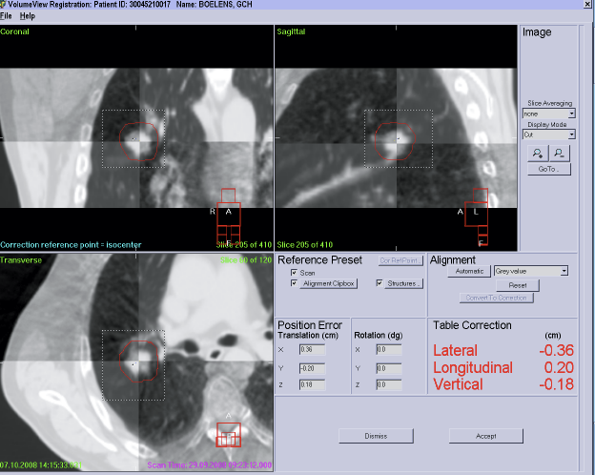
Séance d’irradiation
20-45 min ; 3-8 fractions ; avec 24h d’intervalle
Environ 10 jours entre CT dosimétrique et RT
Aucune douleur, pas d’épithélite, fatigue ?

Slide 13
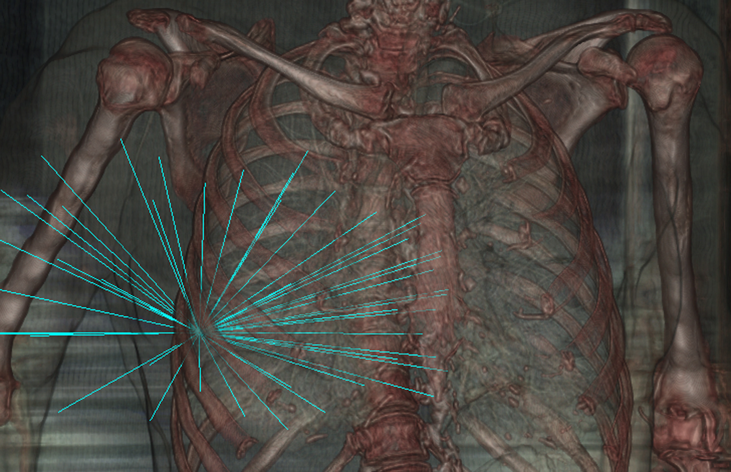
Indications « classiques »
Extracrâniennes :
    Carcinome bronchique
    Carcinome hépatocellulaire
    Oligométastase (os, foie, poumon)
    Carcinome prostatique
    Réirradiation (tête et cou, pelvis)
Intracrâniennes :
    Métastases cérébrales
    Méningiomes

Slide 14
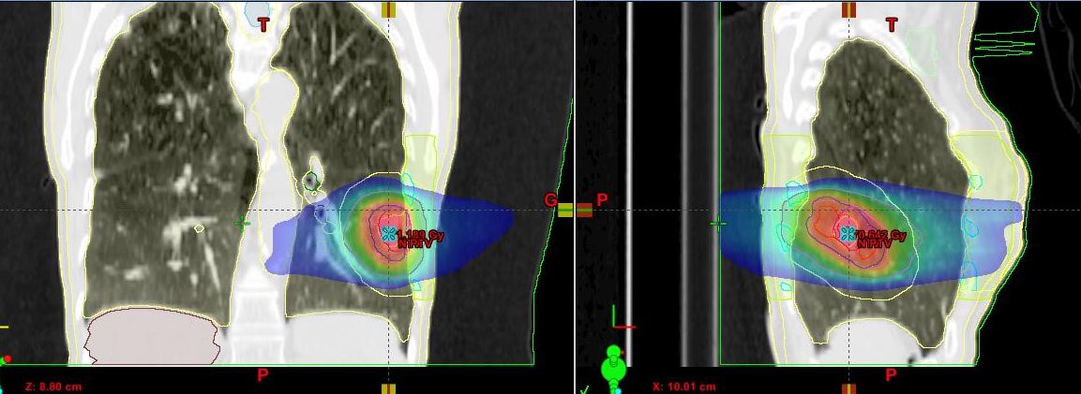
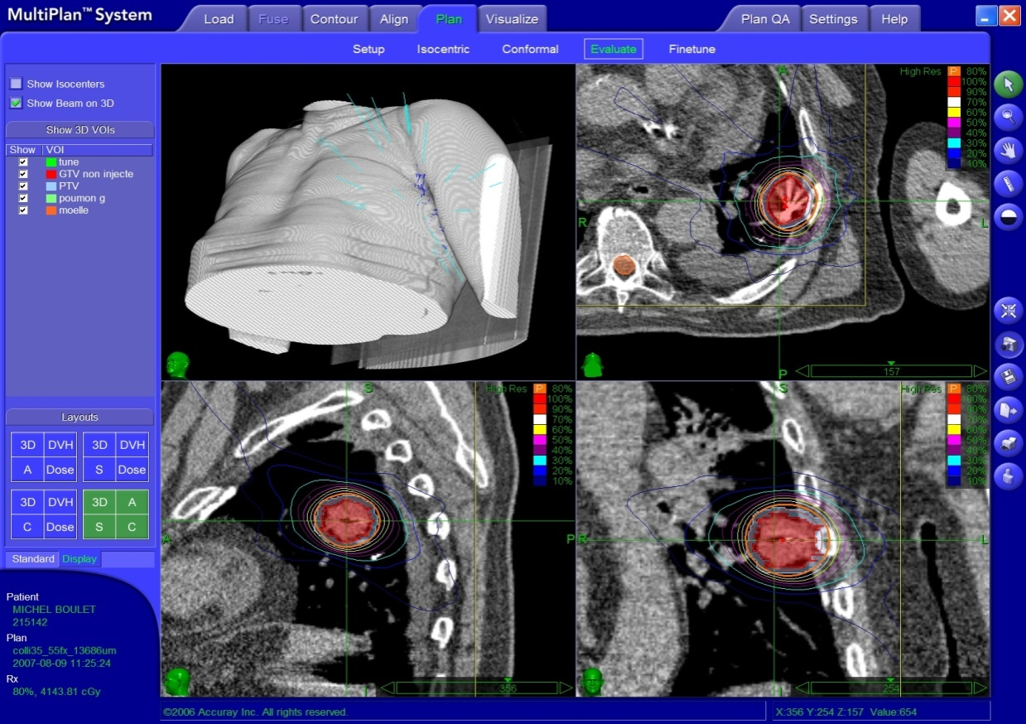
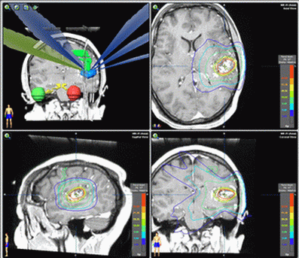
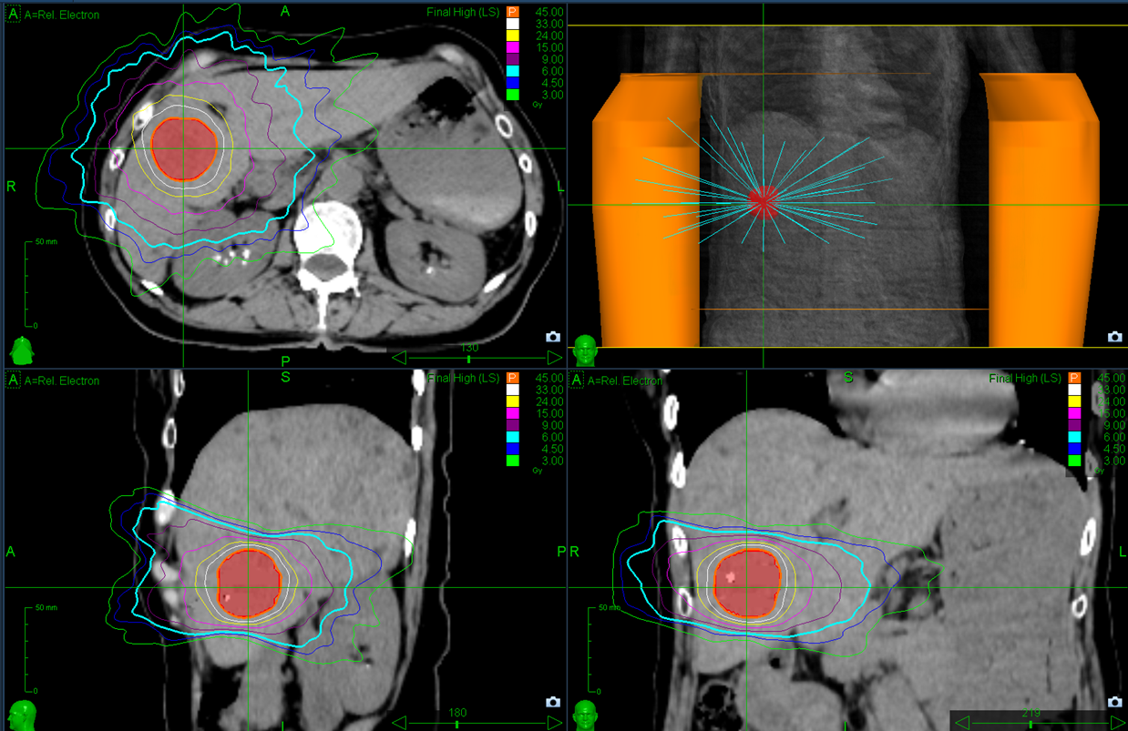
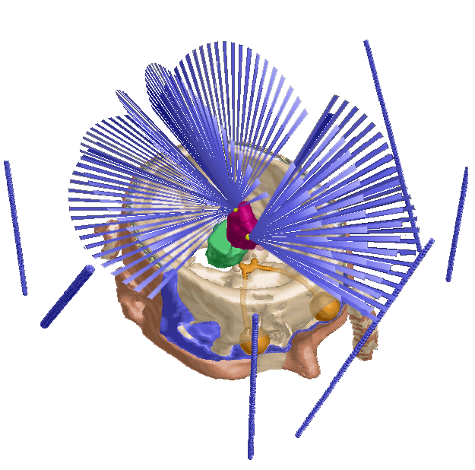
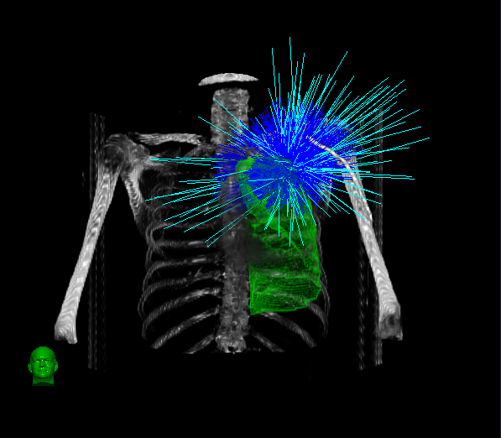
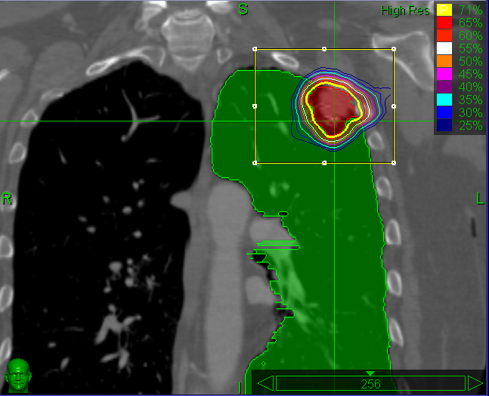
Quelques exemples…

Slide 15
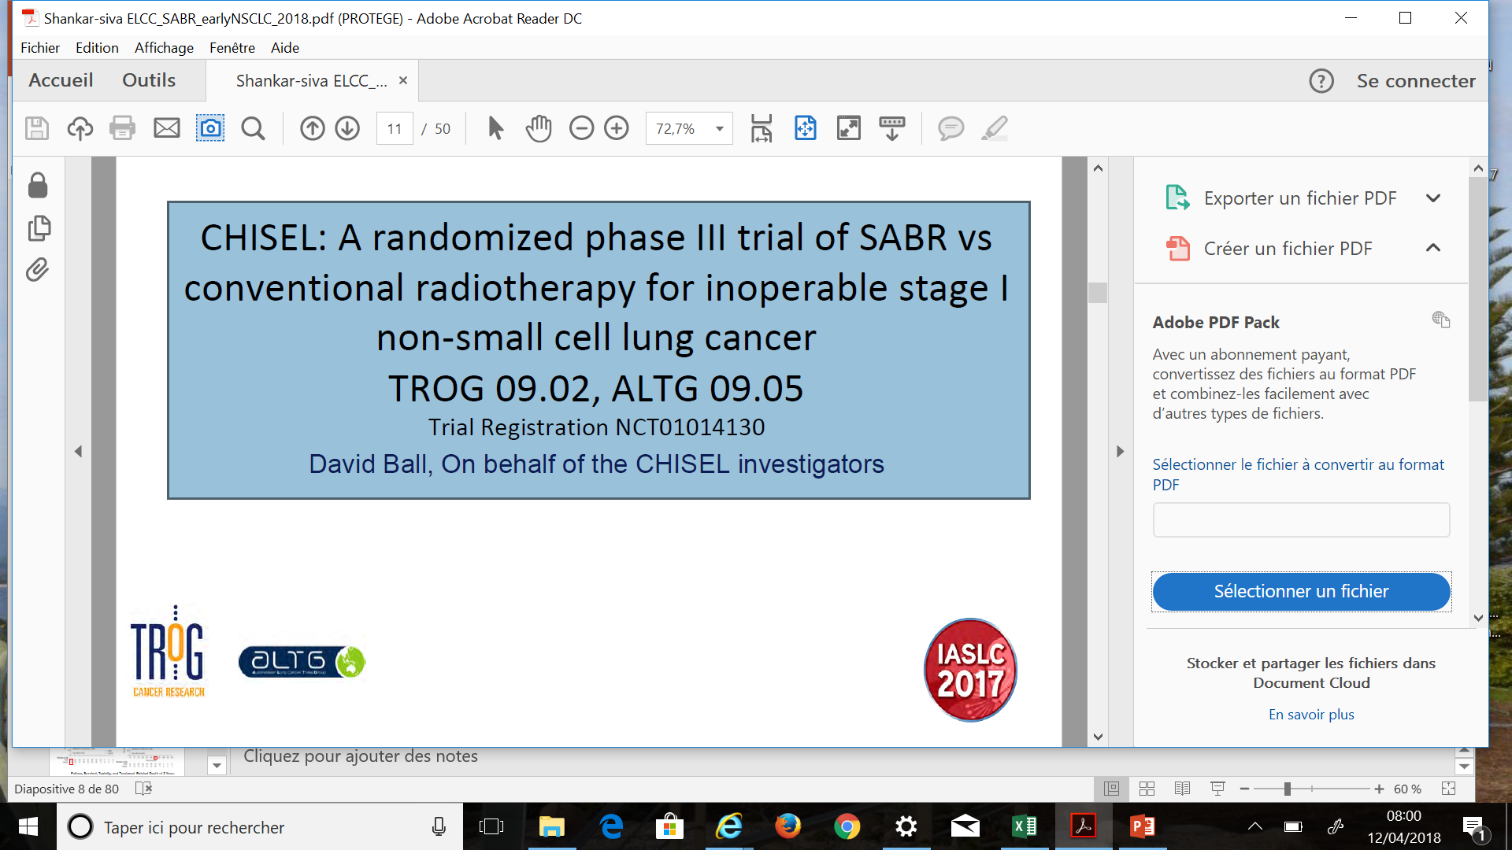
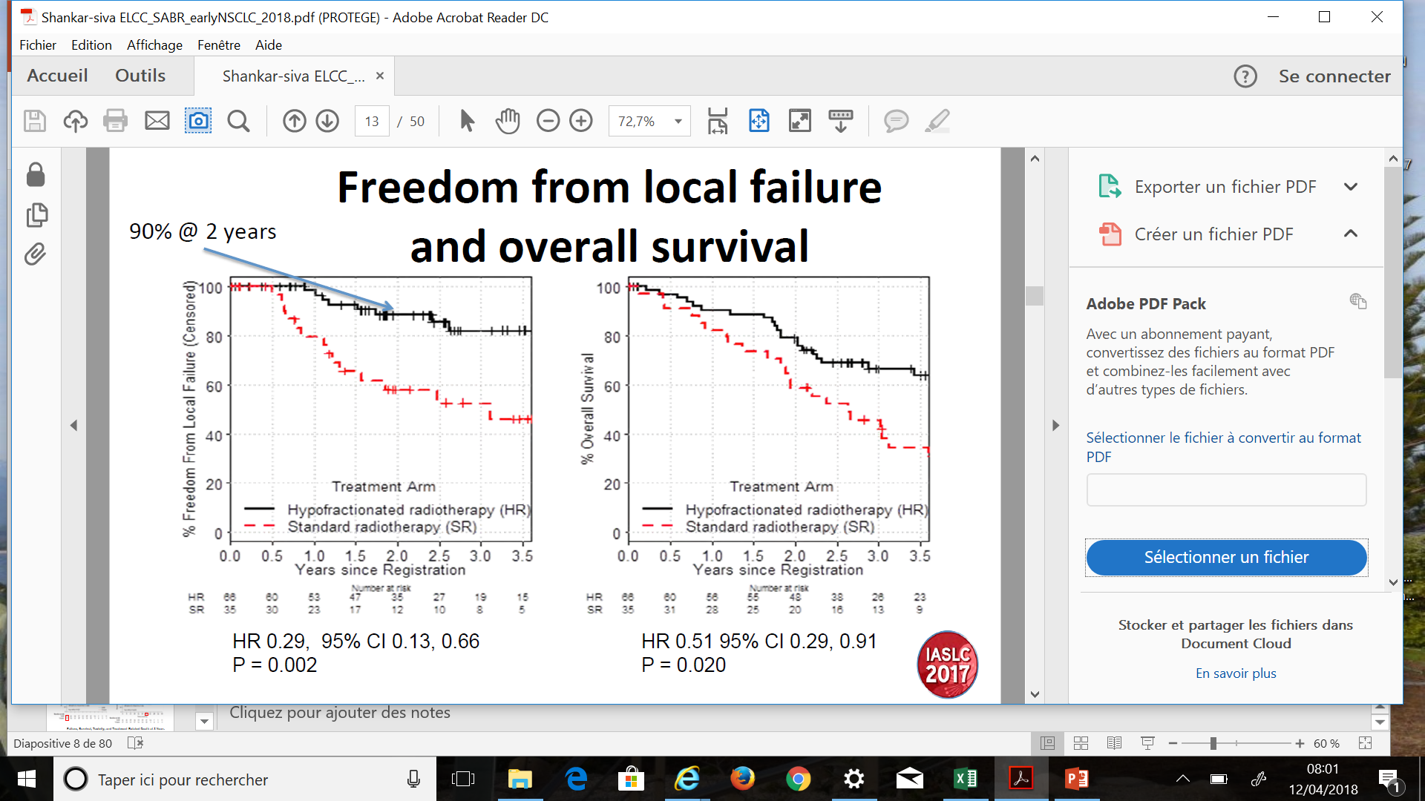
SBRT vs
Standard RT
Ball et al., Lancet Oncol 2019
SBRT is the standard treatment
for inoperable Stage I pts with NSCLC

Slide 16
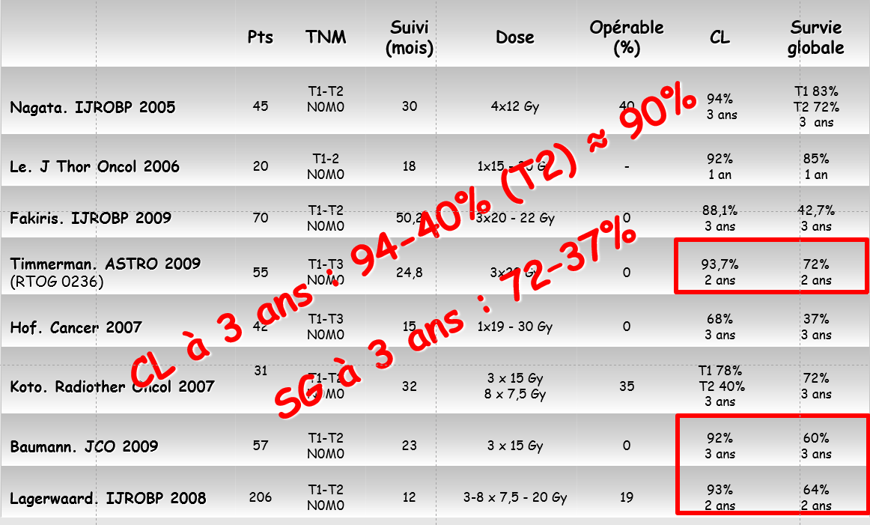
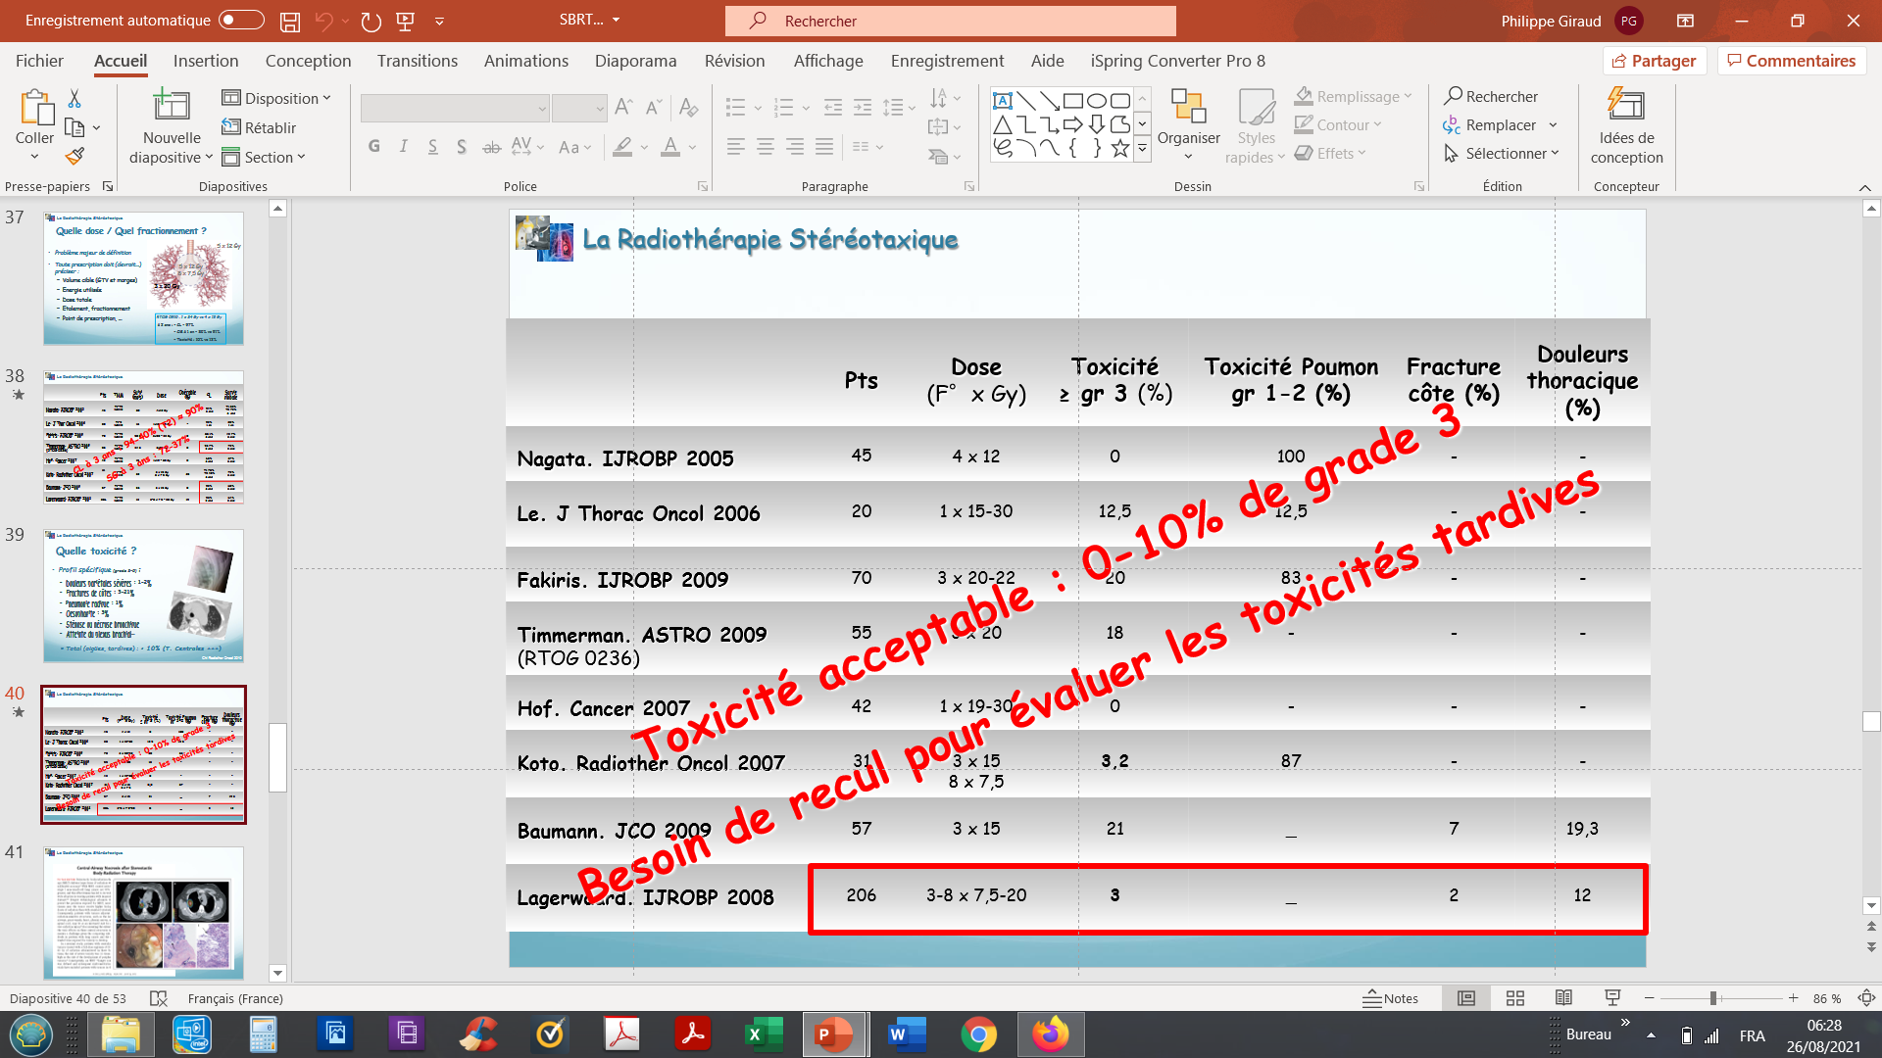

Quelques résultats…
Localisation | Taux de contrôle local (%) | Taux de complications ≥ grade 3 (%)
Cerveau | 72 - 92 | < 5
Poumon | 62 - 94 | 2 - 5
Foie | 71 - 100 | 2 - 10
Os | 80 - 96 | 0 - 5
Hoyer M, IJROBP, 2012;82: 1047-1057 ; Pasquier, Cancer/Radioth., 2016; 20: 500-507 ; Janvory, Radiol Oncol, 2017; 51: 178-18.

Slide 17
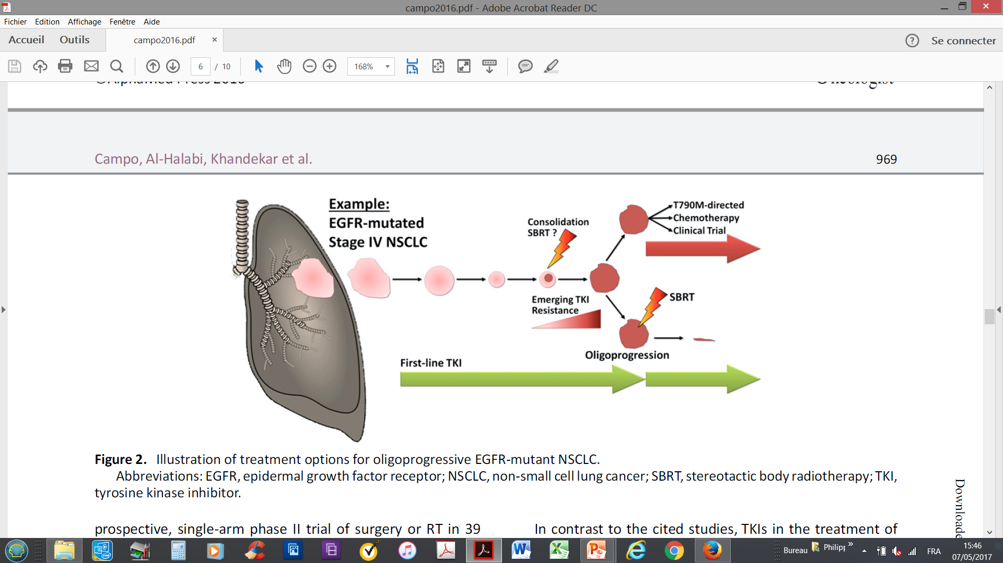
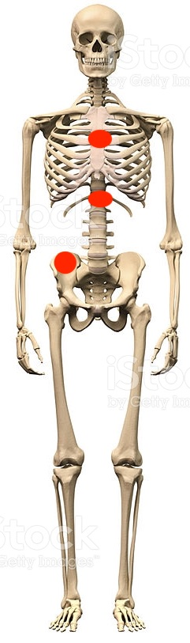
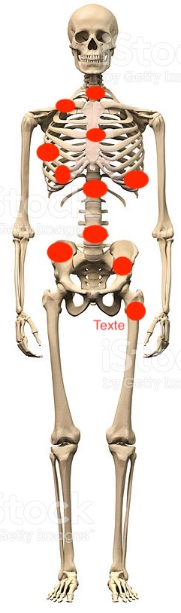
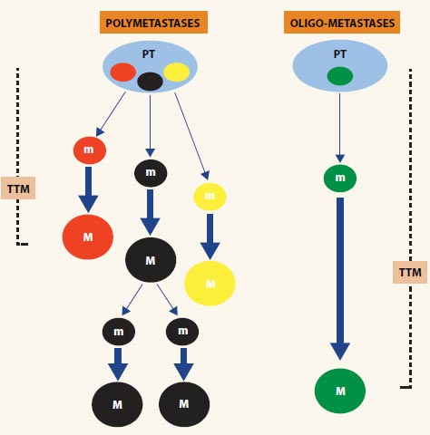
Oligo-métastases : des situations cliniques différentes
Métastases synchrones
Métastases métachrones (oligo-recurrence)
Oligo-Induced/progression :
Traitement
systémique
Oligo-induced
  1907 : William Halsted
  1968 : Bernard Fischer
  1995 : Samuel Hellman
Oligo-progression
Palma, Nat Rev Clin Oncol, 2014; 11: 549-57
Notes:
Ces situations cliniques sont souvent mélangées dans les études actuelles alors que leur histoire naturelle n’est surement pas la même.

Slide 18
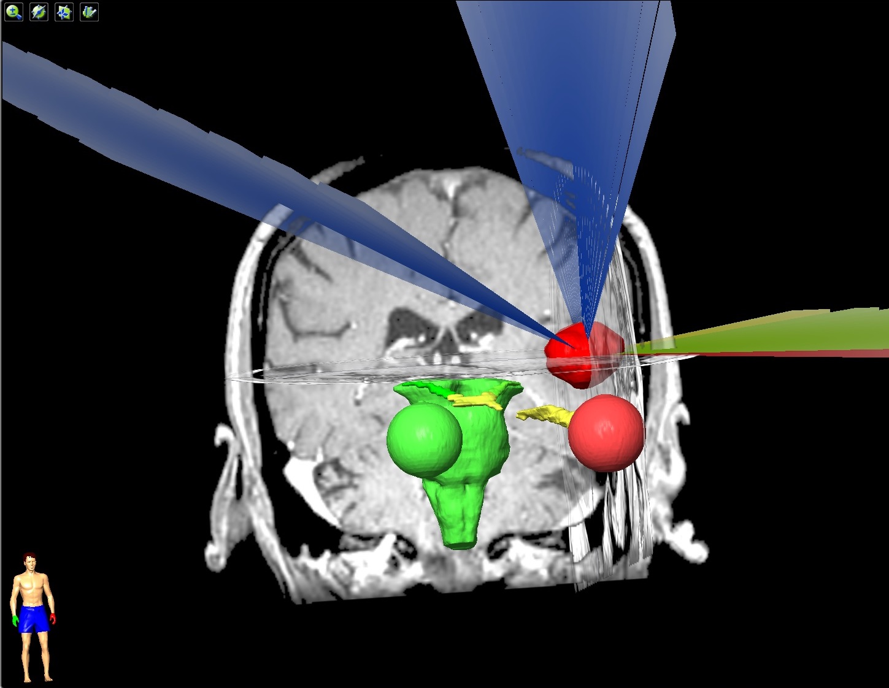
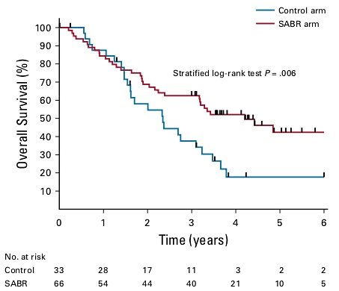
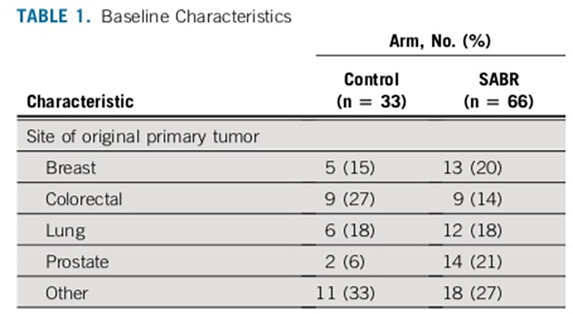
Essai prospectif randomisé COMET
Phase II randomisée
Oligo-M. ≤ 5 – Trt possible par SBRT
Critère de jugement : Survie globale
3 DC toxiques
Histologies différentes, seulement 18% de CB
Palma, JCO, 38: 2830-38, 2020

Slide 19
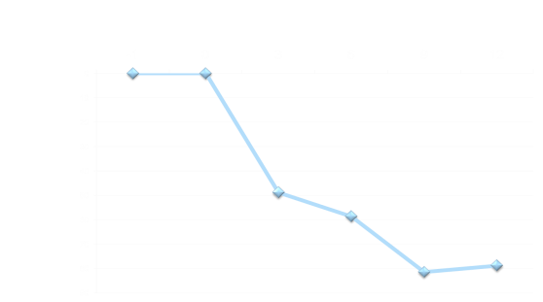
CK
Months
Quel suivi après SBRT :
Percentage of regression
À définir ...
Régression complète des images pathologiques rare après SBRT.
Difficile de différencier récidive VS fibrose post-radique.
Intérêt du PETscan (hyperfixation persiste plusieurs années).
Deux critères :
1) augmentation TDM diamètre maximal ≥ 20% / TDM pré-thérapeutique
et
2) Hyperfixation au PET avec SUV = SUV initial (critères EORTC)
ou
3) Biopsies positives

Slide 20


=> Intérêt chez patients opérables ? …

